Slide 1
01
DESENVOLVIMENTO DE APLICATIVOS MOBILE

Slide 2
Desenvolvimento de Aplicativos Mobile
Movimento de rotação.
Movimento de rotação. A rotação é o movimento que a Terra realiza em torno do seu próprio eixo, provocando alternância nos períodos de insolação direta nas regiões do planeta. Esse movimento é realizado em um período de aproximadamente 23 horas, 56 minutos e 4 segundos.

Slide 3

Do Sonho Ao Sucesso
Como Empreender Com Pouco Recurso Na Área Da TI
Arthur Tazio

Slide 4



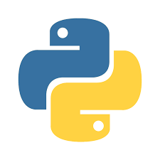


COMO EMPREENDER COM POUCO RECURSO NA ÁREA DE TI
Empreender na área de Tecnologia da Informação (TI) pode parecer desafiador, especialmente quando os recursos são limitados. No entanto, com criatividade e estratégia, é possível iniciar um negócio lucrativo mesmo com recursos modestos. Neste ebook, vamos explorar os principais setores da área de TI nos quais é possível empreender com pouco investimento.

Slide 5
01
DESENVOLVIMENTO DE APLICATIVOS MOBILE

Slide 6
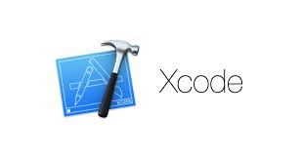


DESENVOLVIMENTO DE APLICATIVOS MOBILE
Desenvolver aplicativos móveis pode ser uma excelente oportunidade de negócio com baixo investimento inicial. Com ferramentas de desenvolvimento gratuitas, como o Android Studio e o Xcode, é possível criar aplicativos para Android e iOS sem a necessidade de grandes gastos.
Exemplo: Uma pequena equipe de desenvolvedores criou um aplicativo de delivery de comida exclusivo para uma região específica da cidade. Com um investimento mínimo em marketing digital, o aplicativo se tornou popular entre os moradores da área, gerando lucros significativos.

Slide 7
02
DESENVOLVIMENTO DE WEBSITES

Slide 8



DESENVOLVIMENTO DE WEBSITES
O desenvolvimento de websites é outra área da TI que oferece oportunidades de empreendedorismo com baixo investimento. Com ferramentas como WordPress, Wix e Shopify, é possível criar websites profissionais de forma rápida e econômica.
Exemplo: Um empreendedor criou um pequeno negócio de desenvolvimento de websites para pequenas empresas locais. Utilizando o WordPress, ele ofereceu serviços de criação de websites a preços acessíveis. Com o boca a boca e uma estratégia de marketing simples, ele rapidamente conquistou uma carteira de clientes fiéis.

Slide 9
03
MARKETING DIGITAL E GESTÃO DE REDES SOCIAIS

Slide 10



MARKETING DIGITAL E GESTÃO DE REDES SOCIAIS
O marketing digital é essencial para o sucesso de qualquer negócio nos dias de hoje. Oferecer serviços de gestão de redes sociais, criação de conteúdo e campanhas de marketing online pode ser uma excelente forma de empreender na área de TI com baixo investimento.
Exemplo: Um profissional autônomo começou a oferecer serviços de gestão de redes sociais para pequenas empresas locais. Utilizando apenas ferramentas gratuitas como o Buffer e o Canva, ele criou conteúdo atrativo e gerenciou as redes sociais de seus clientes de forma eficaz, ajudando-os a aumentar sua presença online e suas vendas.

Slide 11
04
SUPORTE TÉCNICO E CONSULTORIA

Slide 12

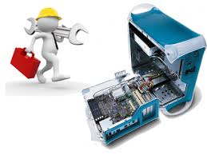
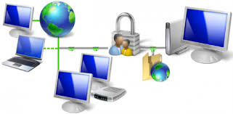
SUPORTE TÉCNICO E CONSULTORIA
Oferecer serviços de suporte técnico e consultoria para pequenas empresas pode ser uma ótima forma de empreender na área de TI com pouco investimento. Muitas empresas não têm recursos para manter um departamento de TI interno, e estão dispostas a pagar por serviços de suporte externo.
Exemplo: Um técnico de informática decidiu abrir sua própria empresa de suporte técnico para pequenas empresas locais. Ele ofereceu serviços de manutenção de computadores, instalação de redes e suporte remoto a preços acessíveis. Com um atendimento personalizado e eficiente, ele rapidamente conquistou a confiança de seus clientes e expandiu seu negócio.

Slide 13
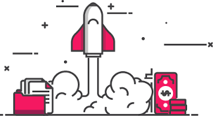
CONCLUSÃO
Empreender na área de TI com pouco recurso é totalmente viável, desde que você tenha criatividade, determinação e esteja disposto a trabalhar duro. Os setores mencionados neste ebook são apenas alguns exemplos das inúmeras oportunidades que existem nesse mercado. Com foco, dedicação e uma boa estratégia, é possível alcançar o sucesso mesmo com recursos limitados.

Slide 14
AGRADECIMENTOS

Slide 15

OBRIGADO POR LER ATÉ AQUI
Este eBook foi criado por uma IA e formatado por um humano. O conteúdo está disponível no meu GitHub.
Observação: Este material foi gerado com o propósito de construção didática e pode conter erros resultantes da geração de uma IA.
Agradecimentos especiais a Felipe Aguiar por orientar neste percurso, e à Digital Innovation One por fornecer este conteúdo tão enriquecedor.
https://github.com/arthurtazio/criando-um-ebook-com-chatgpt-midjourney-dio

